Slide 1

BLOOD4LIFE
Braian Braga
Fabíola Canedo
João Marcos
João Pedro
Ranyery Santos
Raphael Bachega

Slide 2

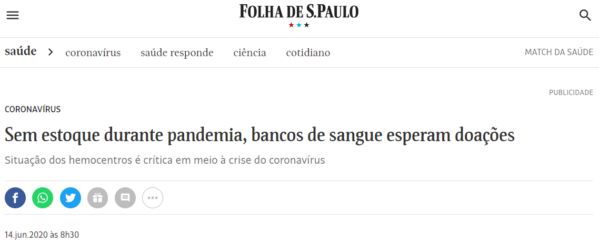
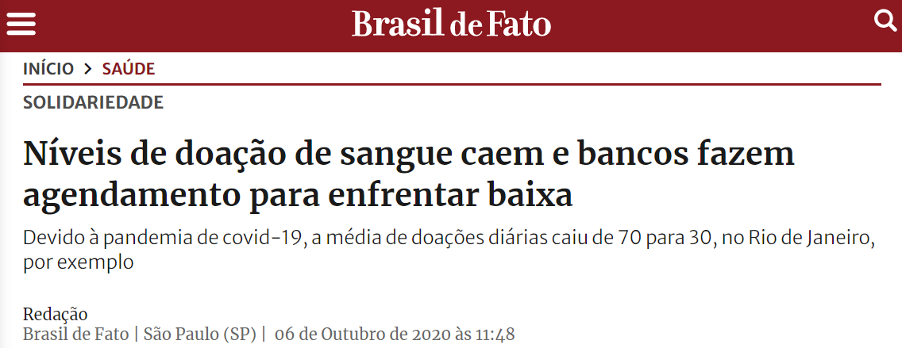
1. Contexto de negócio
A cada mil brasileiros, apenas 16 doam sangue. (OMS)
Redução de 30% de doadores durante a pandemia.
Eles representam somente 1,8% da população brasileira entre 16 e 69 anos ─ a ONU considera "ideal" uma taxa entre 3% a 5%.

Slide 3
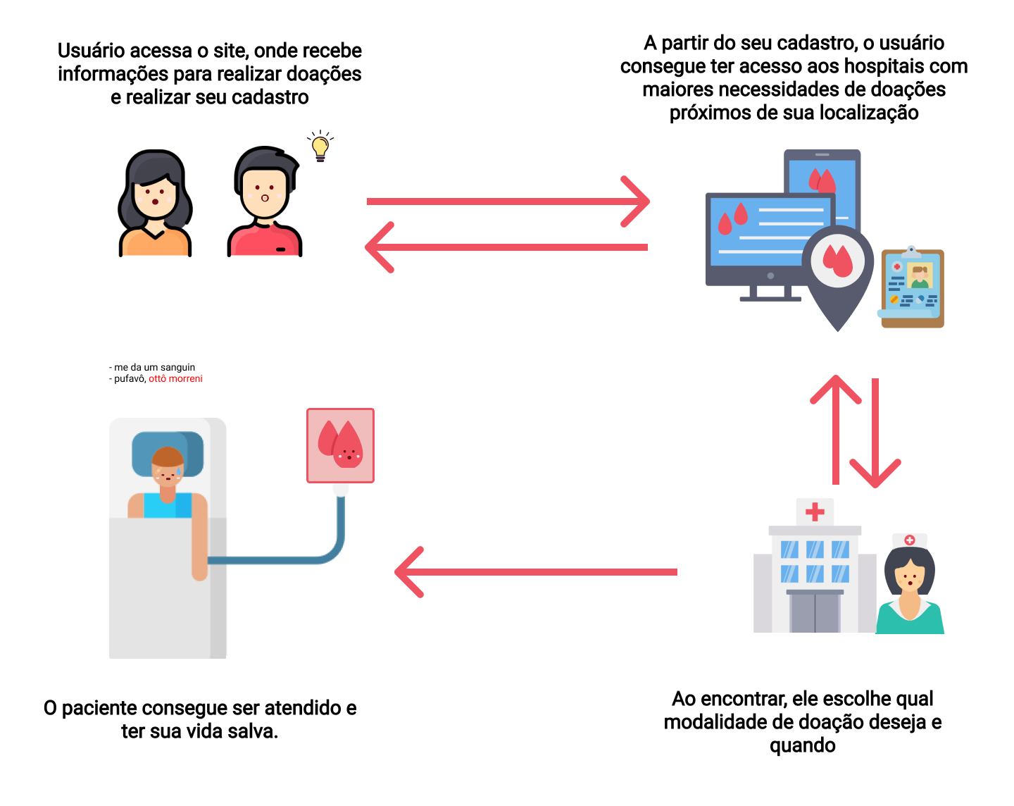
2. Proposta de Solução - HLD

Slide 4
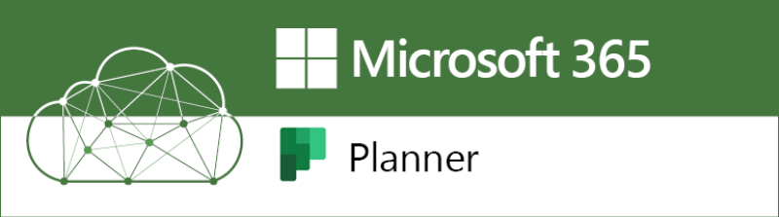



3. Organização - Desafios durante a pandemia
Gestão e comunicação.

Slide 5
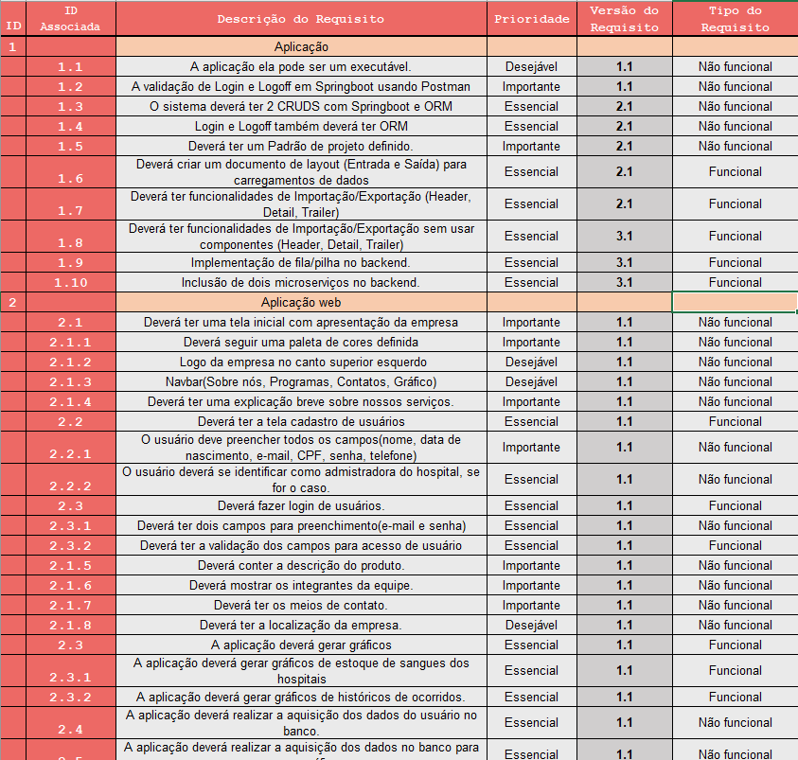
4. Levantamento de requisitos

Slide 6
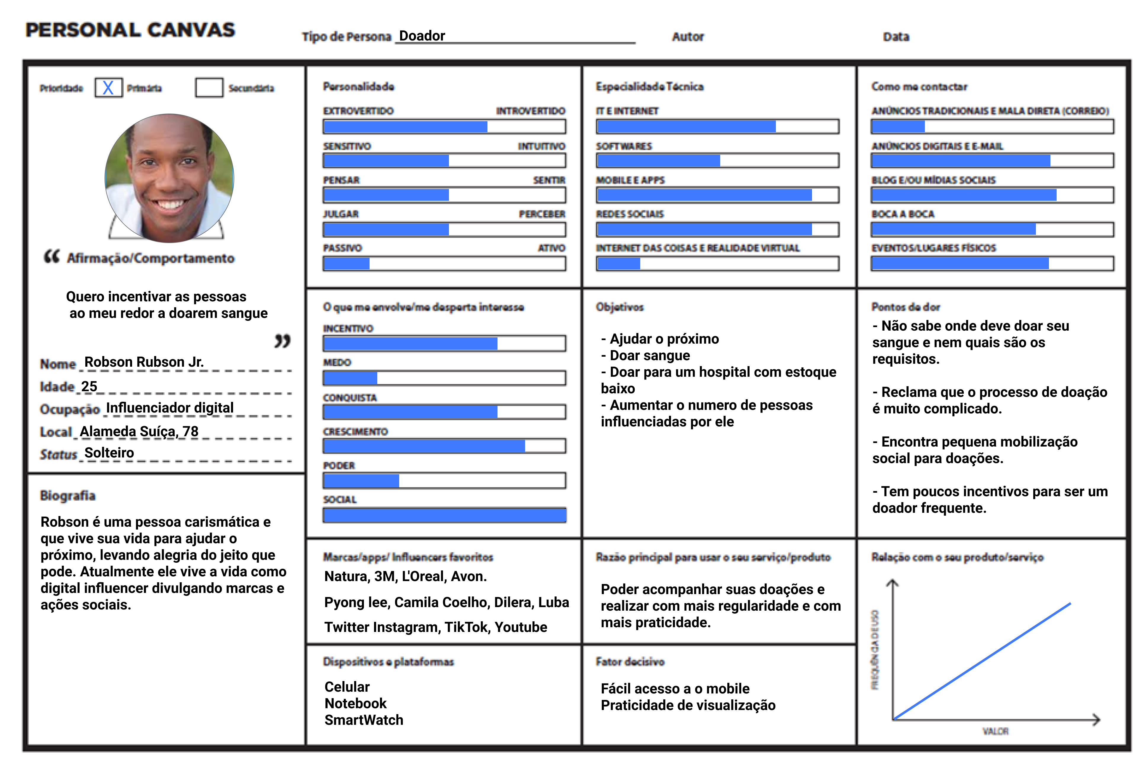
5. Mapa de persona – Doador

Slide 7







5.1 Jornada do Usuário (Doador)
Fases (utilizador)
MANUAL
CADASTRO
EFETUAR LOGIN
ENCONTRAR HOSPITAIS
DEFINIR ONDE DOAR
Faz
(ações do usuário)
Vai até o hemocentro por conta própria
Preencher dados
Responder questionário
O usuário poderá compartilhar nas redes sociais a escolha
Inserir e-mail e senha
Ativa ou não, sistema de alerta para doações
Ativa localização atual
Visualiza estoque de sangue próximos
Sente
(dores do usuário)
Pensa
(usuário)
Não entendo se posso doar ou se precisam do meu sangue
Me sinto seguro a doar após responder o questionário
Bacana! Posso ser avisado sem precisar verificar todos os dias
Posso ajudar quem mais precisa de maneira rápida
Legal! Posso incentivar meus amigos com isso
Canal
(ponto de contato)
Proposta
(mudanças)
Ter um sistema que informa e incentiva uma doação inteligente
Questionário para informar o usuário sua condição de doador
Sistema para notificar usuários da necessidade do seu sangue
O usuário conseguir visualizar os estoques próximos
Compartilhar nas redes sociais para aumentar engajamento

Slide 8
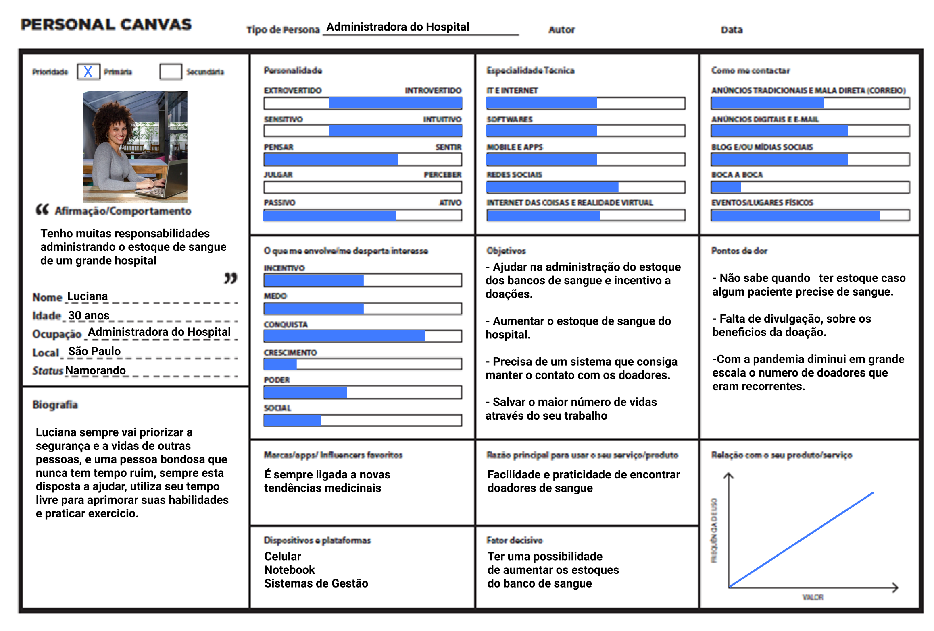
6. Mapa de persona – Administradora Hospitalar

Slide 9


6.1 Jornada do Usuário (Administradora Hospitalar)
Fases (utilizador)
PROMOVER
DOAÇÃO
ATUALIZA ESTOQUE
REALIZA TRIAGEM
COLETA O SANGUE
Faz campanhas para atingir mais pessoas
Tenta conscientizar a população
Oferecem recompensas para voluntários
Faz
(ações do usuário)
Atualiza as quantidades de cada tipo sanguíneo no aplicativo
Verifica se o voluntário é realmente apto para doar
Se o voluntário for apto, o sangue é coletado
Sente
(dores do usuário)
Pensa
(usuário)
As pessoas não entendem a importância da doação de sangue
Que bacana, o aplicativo já vai fazer a promoção para mim.
Os voluntários estão sendo mais informados sobre os requisitos.
Nosso banco de sangue está com o estoque maior e mais equilibrado
Canal
(ponto de contato)
Proposta
(mudanças)
Encontrar pessoas que querem doar e mostrar a elas os hospitais que precisam do seu tipo sanguíneo
Ter um sistema para facilitar a busca de doadores
Mostrar o estoque para os doadores
Disponibilizar questionário para saber se o voluntário é apto

Slide 10
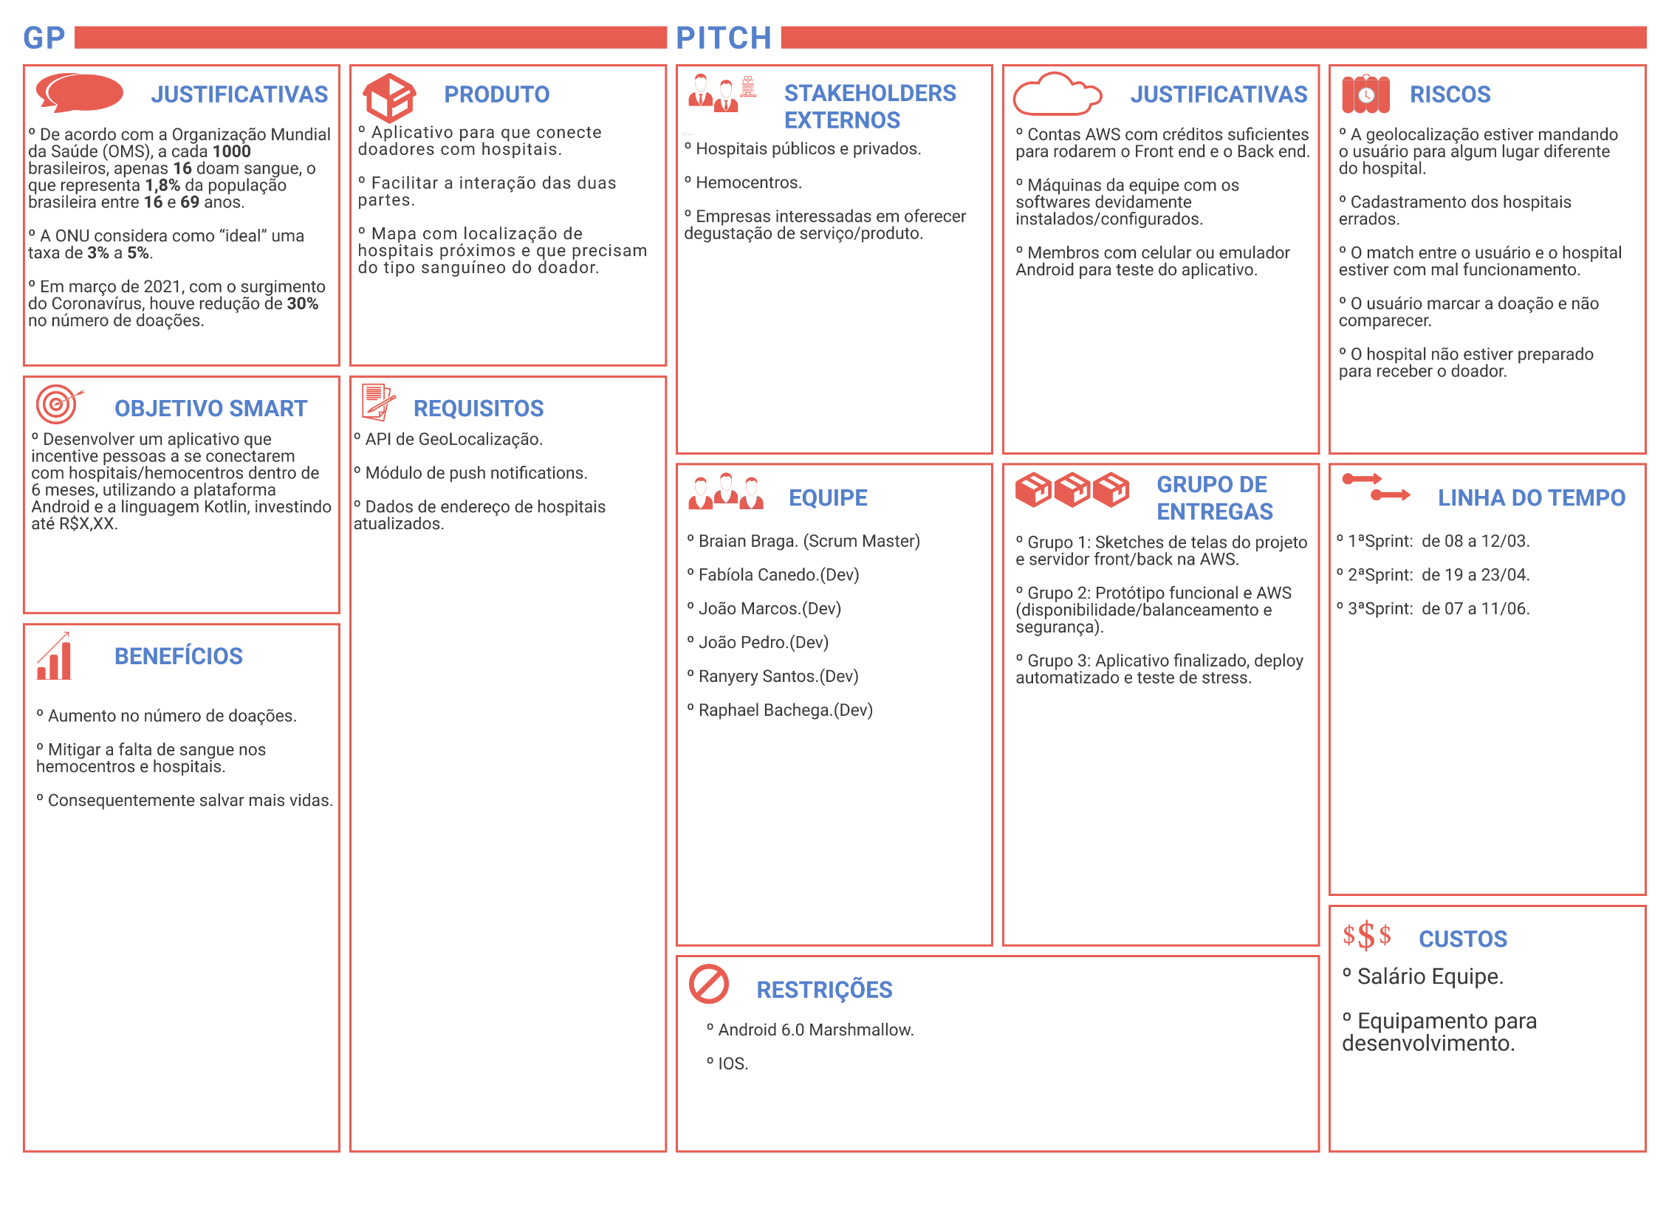
7. PM Canvas

Slide 11
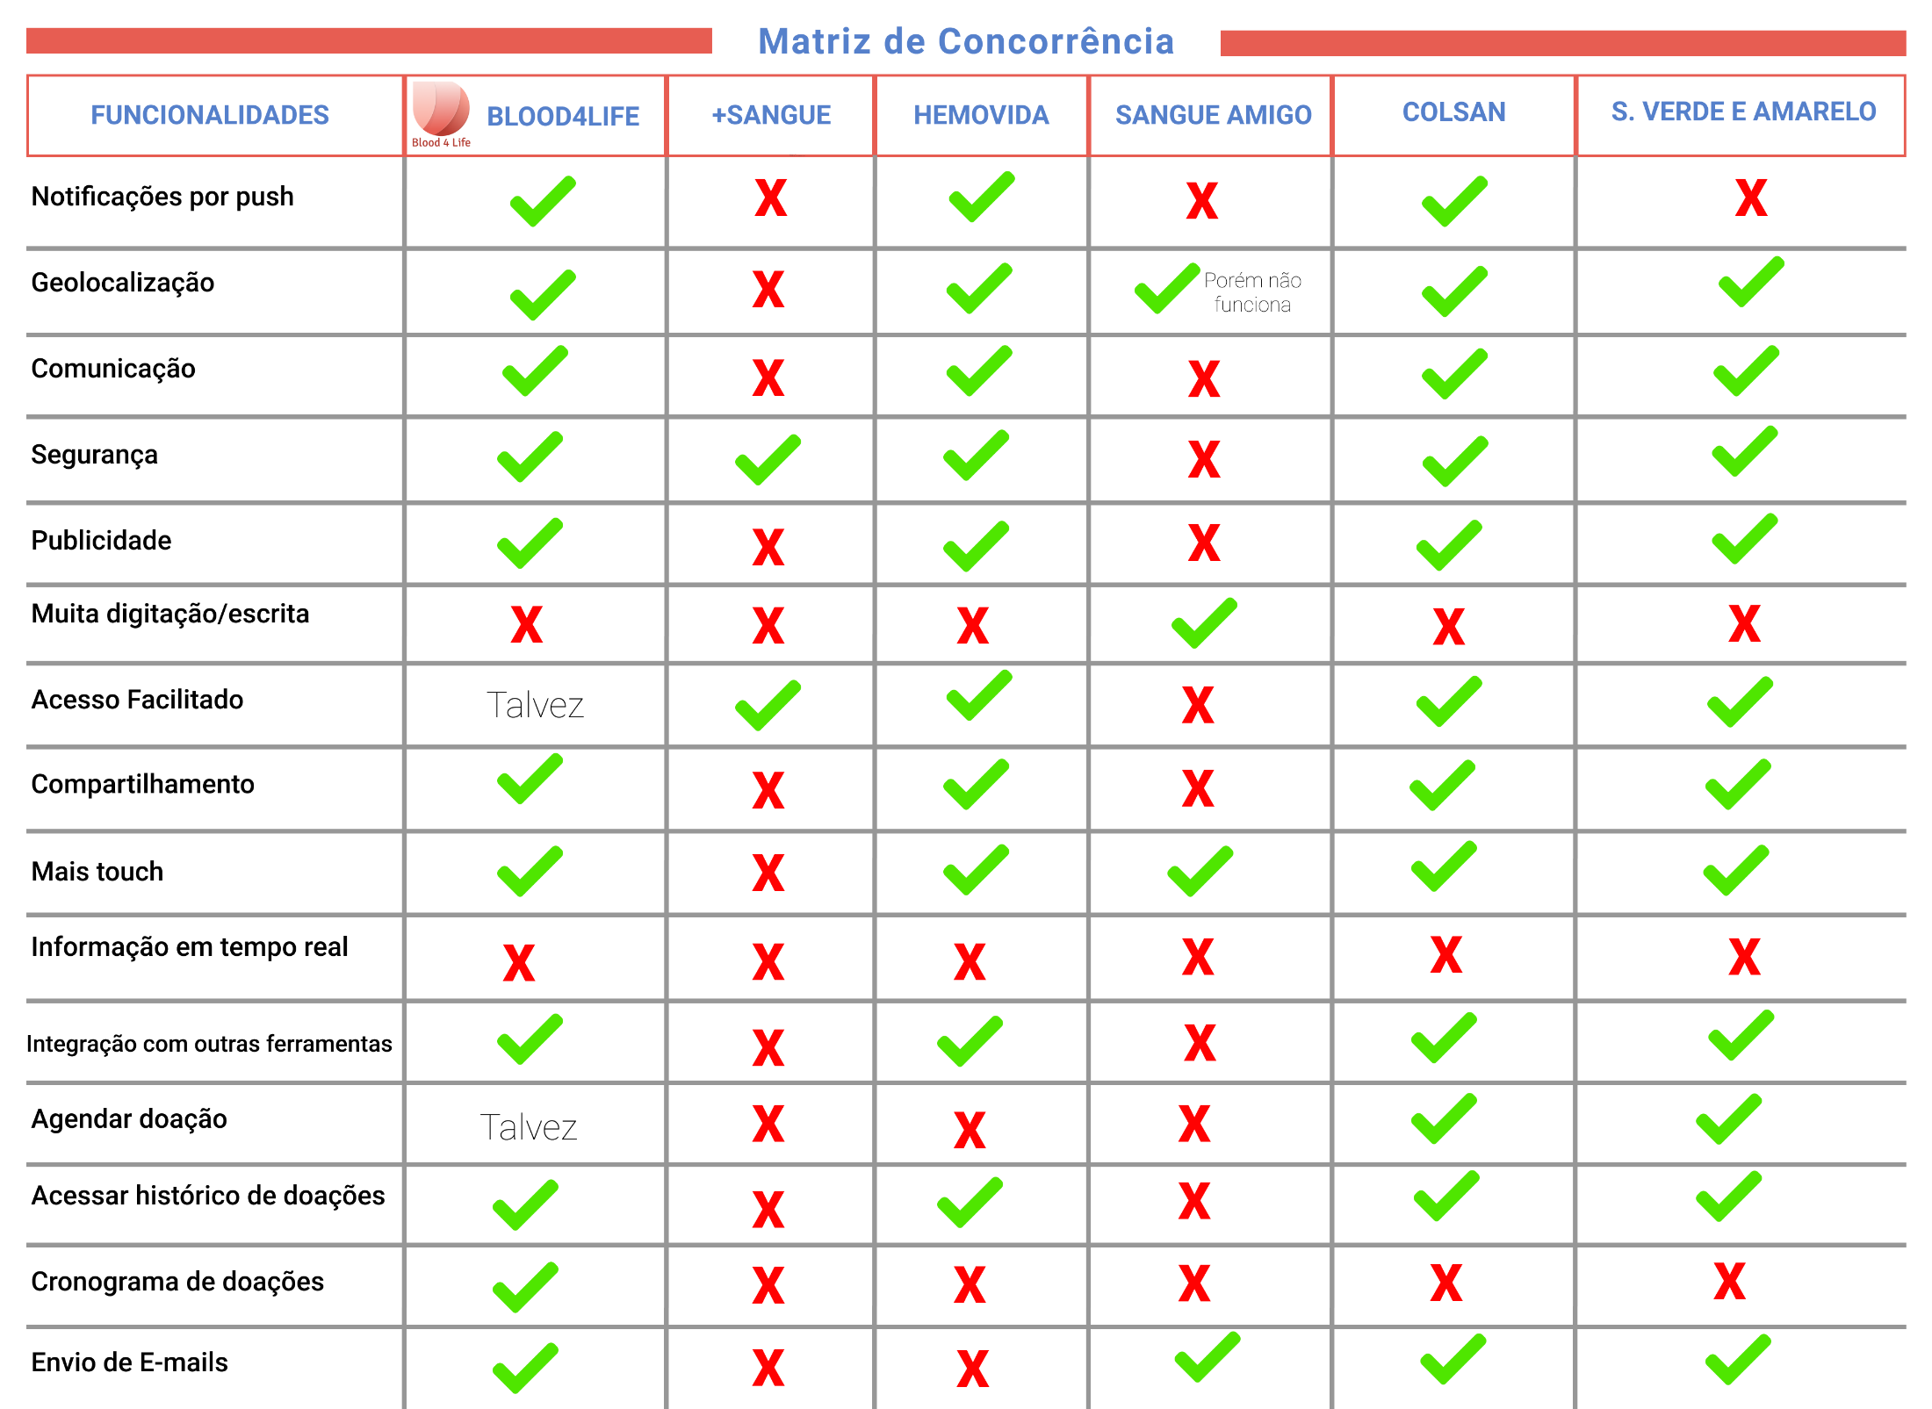
8. Matriz de Concorrência

Slide 12
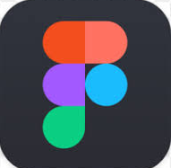
9. Sketches de tela
Notes:
[Inserir link do prototype do figma]

Slide 13
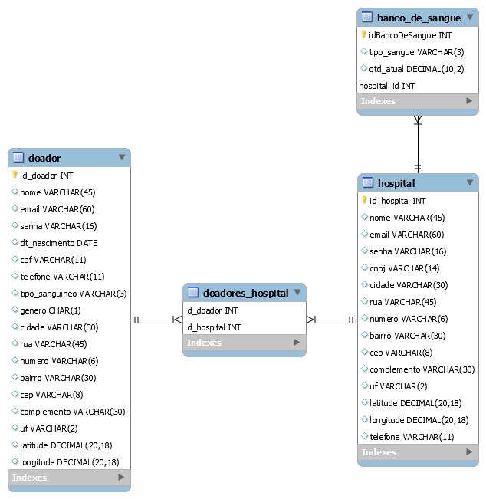
10. Modelagem de Dados

Slide 14

11. Arquitetura da Solução
API BLOOD4LIFE
[Container: Spring Boot]
Back-End da solução
Client-Side Web Application
[Container: ReactJS + Chart.js]
Aplicação de cadastros e visualização das dashboards dos Hospitais
Database
[Container: SQL Server ]
Armazena os dados do banco de sangue juntamente com seus doadores
MobileApp
[Container: Kotlin ]
Aplicativo de visualização de dashboards
API E-mail
[Container: JavaMail ]
API para envio de e-mails
API ViaCep
[Container: API ViaCep ]
API para descobrir os endereços dos usuários através do cep
API Leaflet
[Container: API Leaflet]
API para mostrar a localização dos Hospitais

Slide 15

12. Demonstração AWS
Notes:
Apresentação front-end e back-end na AWS

Slide 16


Obrigado!
GitHub:
https://github.com/BandTec/Blood4Life

